Slide 1


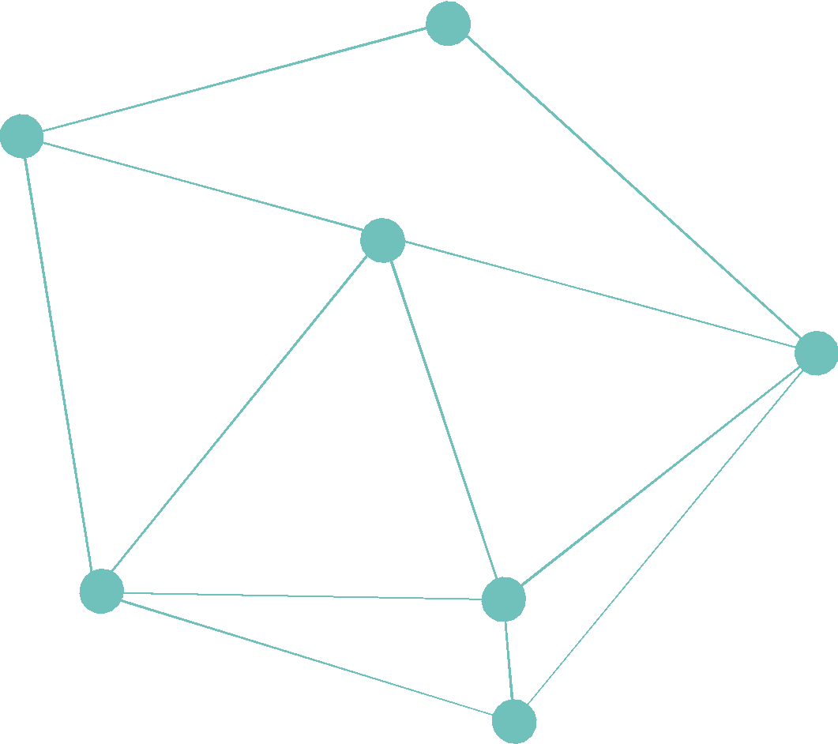




الفصل الثامن
القياس
المساحة و الحجم

Slide 2








Slide 3



Slide 4



الحقوق غيرمحفوظة للتعديل الشخصي في الدرس
اذكروني بدعواتكم الجميلة
المزيد من العروض من إعدادي
في قناتي
اضغط
أسمح بتحويل الملفات من قناتي فقط –ولاأسمح بنشرها من أي حساب آخر

Slide 5
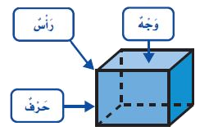
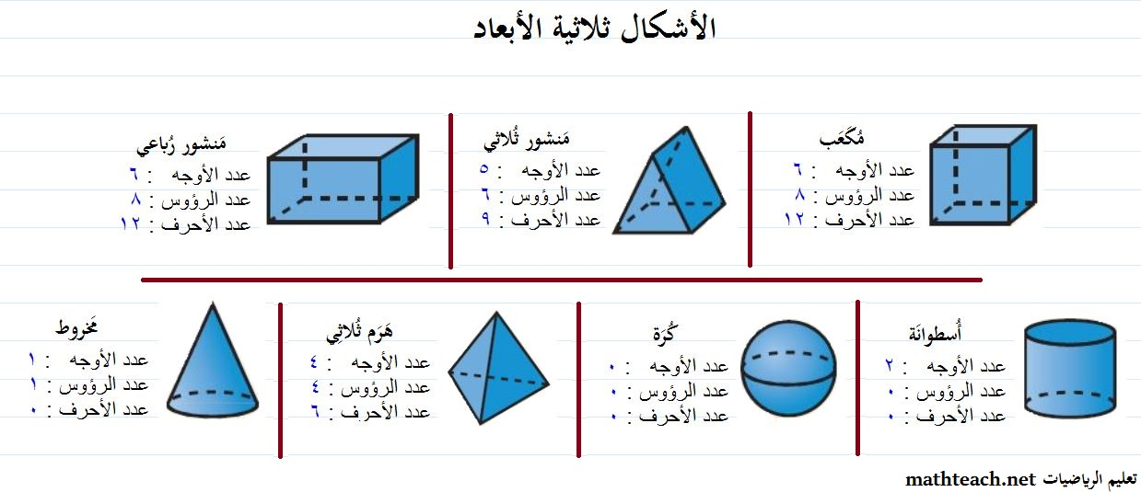

Slide 6
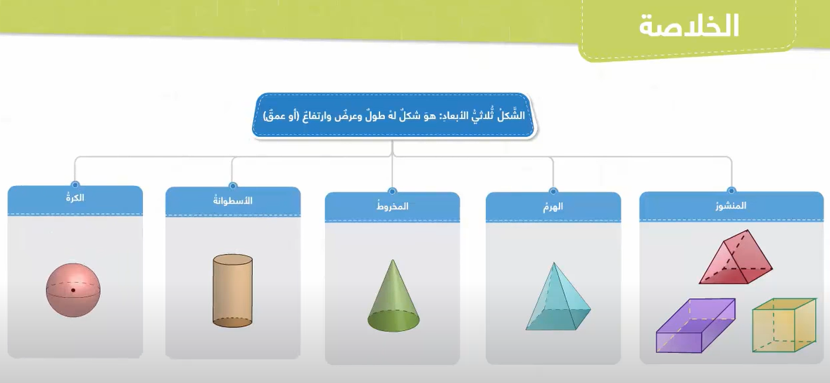

Slide 7


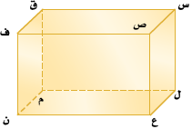



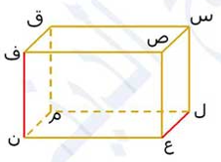
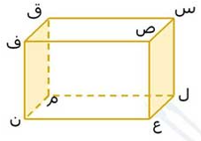
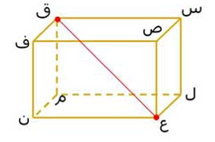


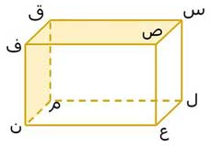
س ص ، ف ن
س ص ف ، ل ع ن
ص ع ، ف ق
س ل ع ، ق م ن
ل م ، ص ع
...........
س ل م ، ص ع ن
في ق ف
س ق ف ، م ق ف
ق ، ع
في ص ع
س ص ع ، ف ص ع
س ، ن
في ل ع
س ل ع ، م ل ع
ص ، م
..........
ل ، ف

Slide 8
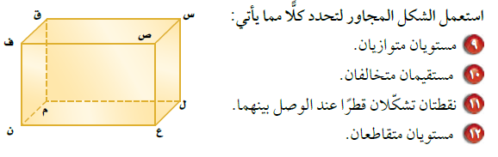
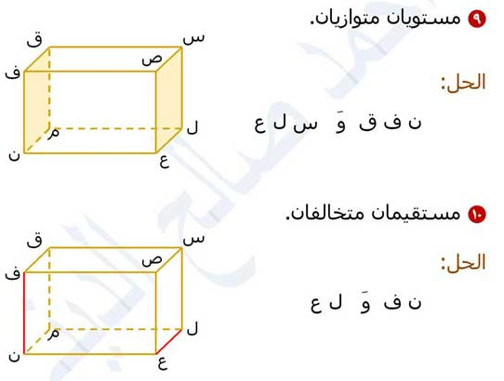
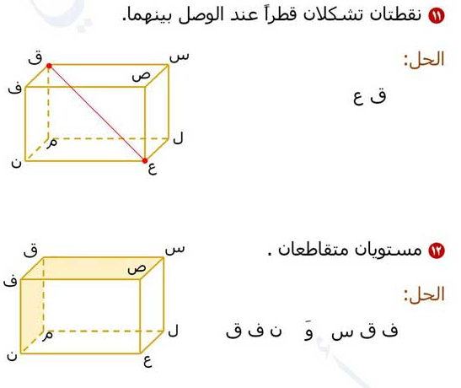

Slide 9


الشكل | الاسم | شكل الأوجه | العدد
 |  |  | الأوجه | الأحرف | الرؤوس
اربع أوجه جميعها مثلثات
4
6
4
هرم ثلاثي
7 أوجه
مضلع سداسي
6 مثلثات
7
12
7
هرم سداسي

Slide 10
الشكل | شكل القاعدة | الاسم | شكل الأوجه | العدد
 |  |  |  | الأوجه | الأحرف | الرؤوس
4
6
4
اربع أوجه جميعها مثلثات
هرم ثلاثي
مثلث
7 أوجه
مضلع سداسي
6 مثلثات
7
12
7
هرم سداسي
سداسي

Slide 11


الشكل | شكل القاعدة | الاسم | شكل الأوجه | العدد
 |  |  |  | الأوجه | الأحرف | الرؤوس
5 أوجه
2 مثلثات
3 مستطيلات
6
9
5
منشور ثلاثي
مثلث
8
12
6
6 أوجه
6 مستطيلات
منشور رباعي
مربع
Notes:
6 أوجه جميعها مستطيلات

Slide 12
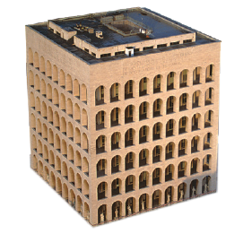
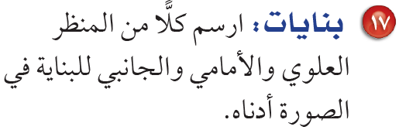

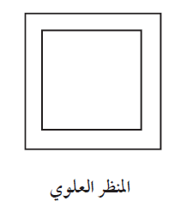

Slide 13
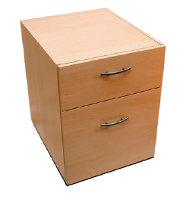
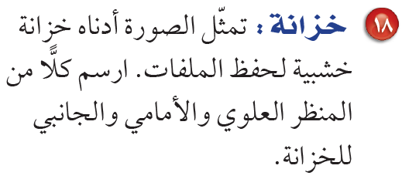

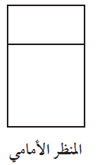
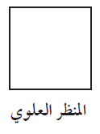

Slide 14
المنظر الجانبي
المنظر الأمامي
المنظر العلوي

Slide 15

خطأ ,
, المستويان يتقاطعان في مستقيم واحد والمستقيم يتكون من عدد لا نهائي من النقاط

Slide 16



من أعمال الطلاب

Slide 17


أحياناً
, فالمنشور الرباعي له قاعدتان و4 جوانب لكن المنشور الثلاثي له قاعدتان و 3 جوانب
غير صحيحة أبداً
تتقاطع أوجه الهرم جميعها في نقطة الرأس ما عدا لقاعدة في نقطة الرأس .

Slide 18

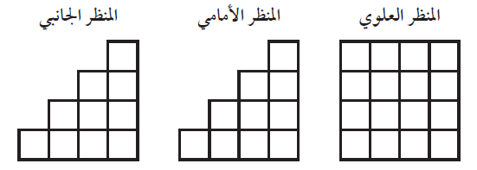
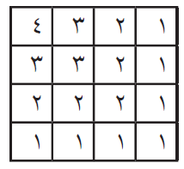
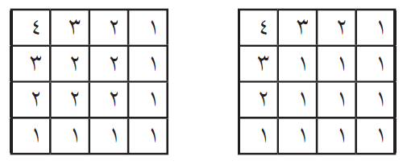
أحيانا لايعطي المنظر العلوي والأمامي والجانبي لمجسم معلومات كافية لرسم الشكل؛ لأنه من الممكن رسم أشكال متعددة للمنظر العلوي والأمامي والجانبي نفسه. والمثال الآتي يوضح ذلك:

Slide 19
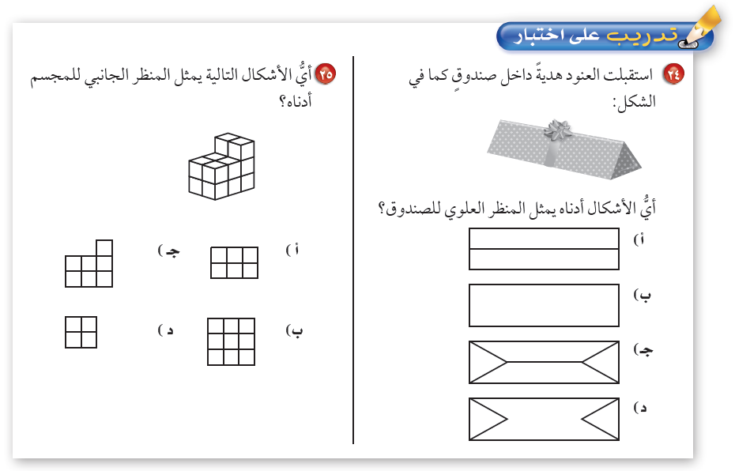

Slide 20

معلم الرياضيات
فارس حمدي
منتديات يزيد التعليمية
الشايب

Slide 21
الحقوق غيرمحفوظة للتعديل الشخصي في الدرس
اذكروني بدعواتكم الجميلة
المزيد من العروض من إعدادي
في قناتي
اضغط هنا
أسمح بتحويل الملفات من قناتي فقط –ولاأسمح بنشرها من أي حساب آخر

Slide 22
تم الاستفادة
من الأعضاء في منتديات يزيد
عرض بوربوينت
من إعداد العضو: تركي30 ( اغلب الشرايح من عروضه)
وحلول العضو:
عقيل الزبيدي
وحلول الاستاذ:
أحمد صالح الديني
ومذكرة الأستاذ موسى
الواجب المختصر و الشامل للنسبة المئوية جميع ما تحتاجه من تمارين و بطرق سهلة و بسيطة موسى
جزاهم الله خير وأجزل لهم المثوبة
اللهم ارحم عقيل وتركي واغفر لهما وتجاوز عنهما وارفع منزلتهما في الجنة
وأكفهما هم الآخرة كما كفونا هم الدنيا

